Slide 1
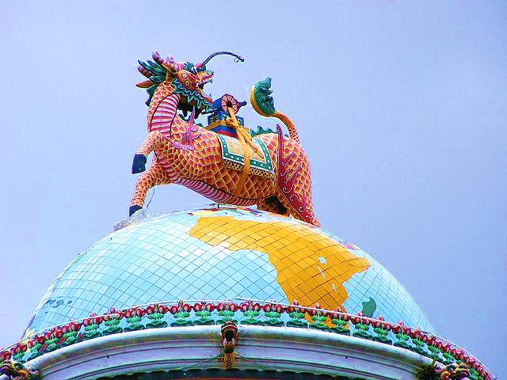

Xuân Giáp Ngọ
2014

Slide 2
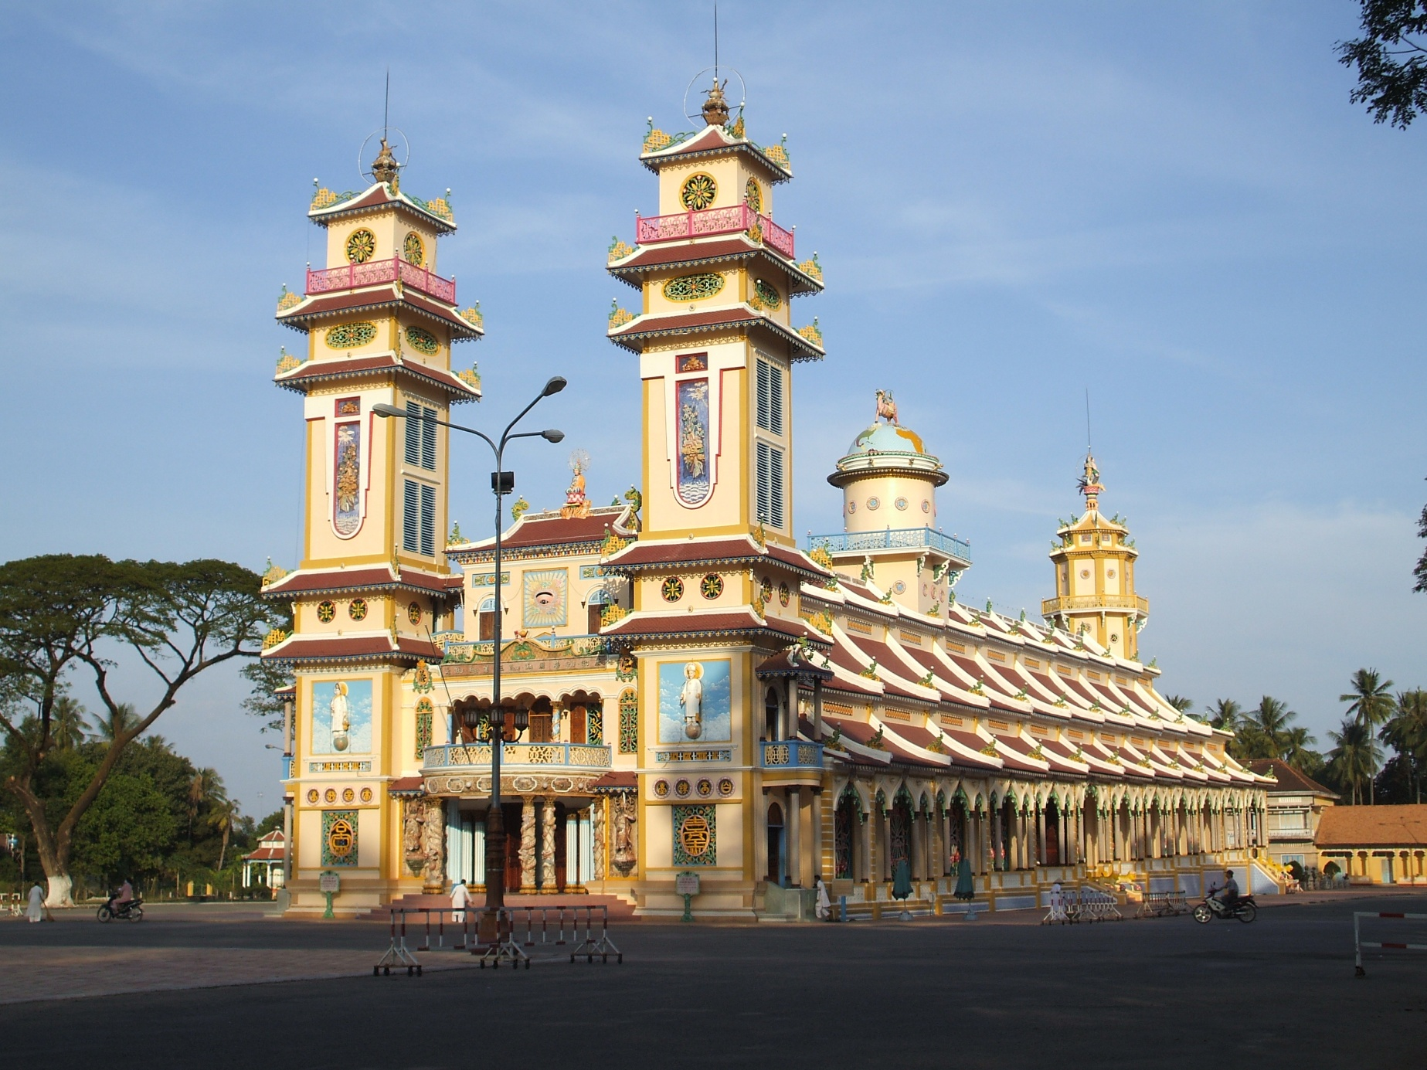
Đại Đạo Tam Kỳ Phổ Độ – Năm Đạo Thứ 90 – Tòa Thánh Tây Ninh
Mừng thay gặp gỡ Đạo Cao Đài. Bởi đức ngày xưa có buổi nay.
Rộng mở cửa răng năng cứu chuộc. Gìn lòng tu tánh chớ đơn sai. - Thi Văn Dạy Đạo

Slide 3
January Năm Ất Mùi – 2015 Tháng 1
Chủ Nhật Thứ Hai Thứ Ba Thứ Tư Thứ Năm Thứ Sáu Thứ Bảy
Sunday
Monday
Tuesday
Wednesday
Thursday
Friday
Saturday
1 2 3
11/11T 12 13
4 5 6 7 8 9 10
14 15 16 17 18 19 20
Lễ Kn Đức
Hộ Pháp qui Thiên
Ngày chay
Ngày chay
Ngày chay
11 12 13 14 15 16 17
21 22 23 24 25 26 27
Ngày chay
Ngày chay
Ngày chay
18 19 20 21 22 23 24
28 29 1/12Đ 2 3 4 5
Vía Đức Nguyệt
Tâm Chơn Nhơn
Ngày chay
Ngày chay
Ngày chay
25 26 27 28 29 30 31
6 7 8 9 10 11 12
Vía Đức Phật Thích Ca
& kn Bà Đầu Sư Lâm Hương Thanh
Ngày chay

Slide 4
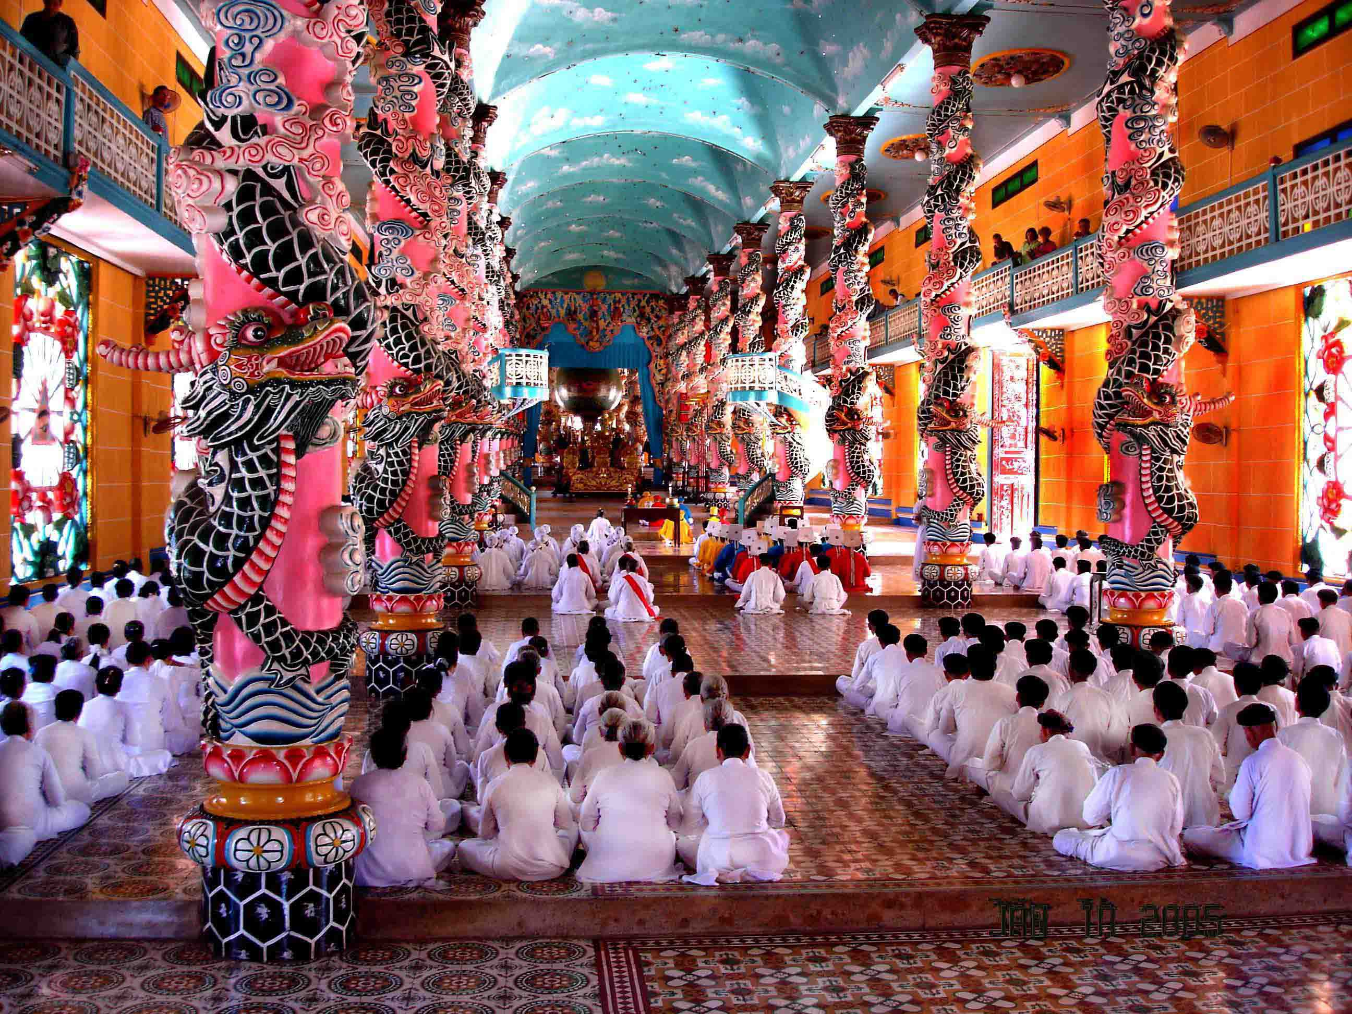
Đại Đạo Tam Kỳ Phổ Độ – Năm Đạo Thứ 89 – Tòa Thánh Tây Ninh
Nầy lúc kỳ ba phổ độ trần. Mau chơn thoát khỏi chốn mê tân.
Đường gai gốc gắng lần qua khỏi. Đạo đức sớm hôm khá vẹn cần. - Thi Văn Dạy Đạo

Slide 5
February Năm Ất Mùi – 2015 Tháng 2
Chủ Nhật Thứ Hai Thứ Ba Thứ Tư Thứ Năm Thứ Sáu Thứ Bảy
Sunday
Monday
Tuesday
Wednesday
Thursday
Friday
Saturday
1 2 3 4 5 6 7
13/12 Đ 14 15 16 17 18 19
Lễ Sanh Nhật
Đức Hộ Pháp
Ngày chay
Ngày chay
Ngày chay
8 9 10 11 12 13 14
20 21 22 23 24 25 26
Lễ Đưa Chư Thánh
Triều Thiên
Ngày chay
Ngày chay
15 16 17 18 19 20 21
27 28 29 30 1/1T 2 3
Tết Nguyên Đán
Lễ Rước Chư Thánh
Ngày chay
Ngày chay
Ngày chay
Ngày chay
22 23 24 25 26 27 28
4 5 6 7 8 9 10
Ngày chay
Vía ĐỨC CHÍ TÔN

Slide 6
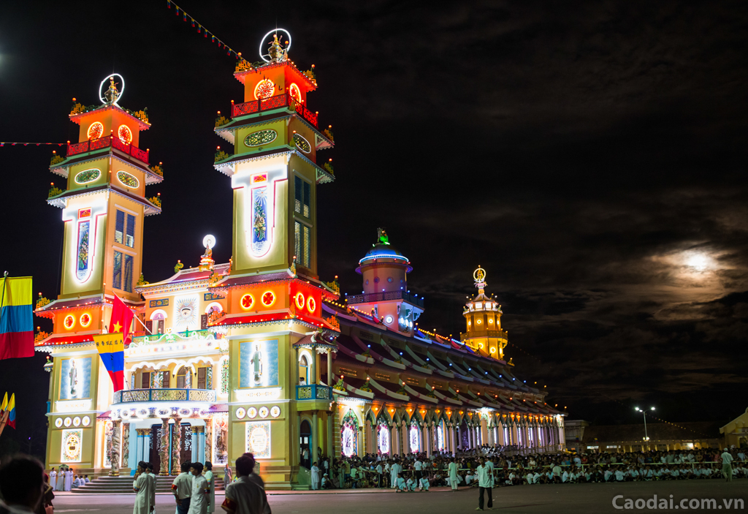

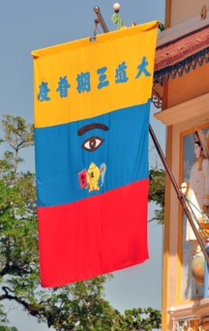
Đại Đạo Tam Kỳ Phổ Độ – Năm Đạo Thứ 89 – Tòa Thánh Tây Ninh
Mạnh yếu rồi đây yếu được phần. Được phần máy Tạo khéo cầm cân.
Cầm cân thăng thưởng răn người thế. Người thế sao cho hạnh chói ngần. - Thi Văn Dạy Đạo

Slide 7
March Năm Ất Mùi – 2014 Tháng 3
Chủ Nhật Thứ Hai Thứ Ba Thứ Tư Thứ Năm Thứ Sáu Thứ Bảy
Sunday
Monday
Tuesday
Wednesday
Thursday
Friday
Saturday
1 2 3 4 5 6 7
Ngày chay
11/1T 12 13 14 15 16 17
Rằm Thượng Ngươn
Lễ Sanh Nhật
Đức Hộ Pháp
Ngày chay
8 9 10 11 12 13 14
18 19 20 21 22 23 24
Ngày chay
Ngày chay
Ngày chay
15 16 17 18 19 20 21
25 26 27 28 29 1/2Đ 2
Ngày chay
Ngày chay
Ngày chay
Ngày chay
22 23 24 25 26 27 28
3 4 5 6 7 8 9
Ngày chay
29 30 31
10 11 12

Slide 8
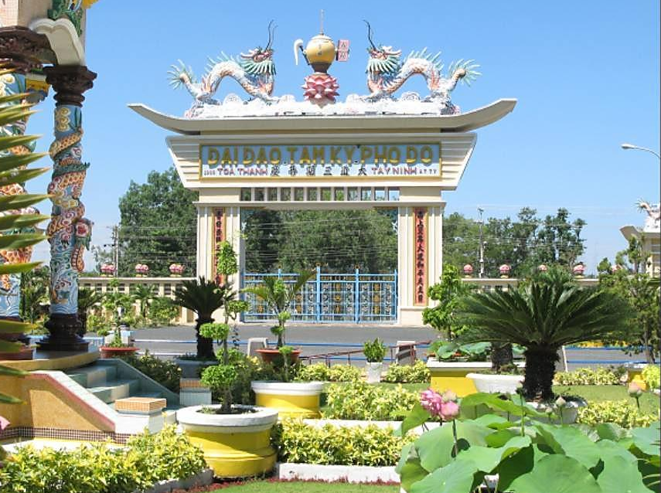
Đại Đạo Tam Kỳ Phổ Độ – Năm Đạo Thứ 89 – Tòa Thánh Tây Ninh
Cỏi thế tìm nơi đạo đức vào. Lòng thành Thần Thánh chứng công lao.
Nhân sanh thấy khổ đưa tay cứu. Chẳng mất phần sau địa vị cao. - Thi Văn Dạy Đạo

Slide 9
April Năm Ất Mùi – 2015 Tháng 4
Chủ Nhật Thứ Hai Thứ Ba Thứ Tư Thứ Năm Thứ Sáu Thứ Bảy
Sunday
Monday
Tuesday
Wednesday
Thursday
Friday
Saturday
1 2 3 4
13/2Đ 14 15 16
Ngày chay
Ngày chay
5 6 7 8 9 10 11
17 18 19 20 21 22 23
Ngày chay
Ngày chay
12 13 14 15 16 17 18
24 25 26 27 28 29 30
Ngày chay
Ngày chay
Ngày chay
Ngày chay
19 20 21 22 23 24 25
1/3T 2 3 4 5 6 7
Ngày chay
Ngày chay
26 27 28 29 30
8 9 10 11 12
Ngày chay

Slide 10
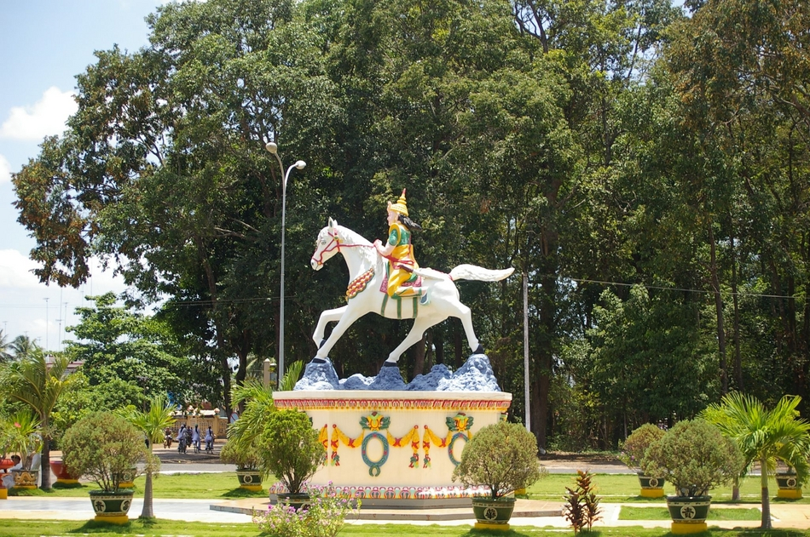
Đại Đạo Tam Kỳ Phổ Độ – Năm Đạo Thứ 89 – Tòa Thánh Tây Ninh
Dời đổi thói đời lắm thị phi. Trăm năm chung đỉnh có ra gì?
Tìm nguồn đạo đức tâm phàm gội. Danh mà chi, lợi ấy mà chi. - Thi Văn Dạy Đạo

Slide 11
May Năm Ất Mùi – 2015 Tháng 5
Chủ Nhật Thứ Hai Thứ Ba Thứ Tư Thứ Năm Thứ Sáu Thứ Bảy
Sunday
Monday
Tuesday
Wednesday
Thursday
Friday
Saturday
1 2
13/3T 14
Ngày chay
3 4 5 6 7 8 9
15 16 17 18 19 20 21
Ngày chay
Ngày chay
10 11 12 13 14 15 16
22 23 24 25 26 27 28
Rằm Trung Ngươn
Ngày chay
Ngày chay
Ngày chay
Ngày chay
17 18 19 20 21 22 23
29 1/4T 2 3 4 5 6
Ngày chay
Ngày chay
24 25 26 27 28 29 30
7 8 9 10 11 12 13
Ngày chay
31
14
Ngày chay

Slide 12
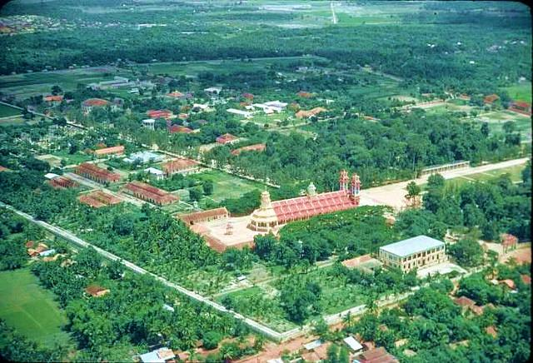
Đại Đạo Tam Kỳ Phổ Độ – Năm Đạo Thứ 89 – Tòa Thánh Tây Ninh
Xử thế phải cho vẹn thế tình. Trau tâm trau đức sạch chơn linh
Bến mê rước khách thuyền đang đợi. Đưa đến đào nguyên hưởng phước lành. - Thi Văn Dạy Đạo

Slide 13
June Năm Ất Mùi – 2015 Tháng 6
Chủ Nhật Thứ Hai Thứ Ba Thứ Tư Thứ Năm Thứ Sáu Thứ Bảy
Sunday
Monday
Tuesday
Wednesday
Thursday
Friday
Saturday
1 2 3 4 5 6
15/4T 16 17 18 19 20
Ngày chay
Ngày chay
7 8 9 10 11 12 13
21 22 23 24 25 26 27
Lễ HỘI YẾN DIÊU TRÌ
Vía Đức Lý Giáo Tông
Ngày chay
Ngày chay
Ngày chay
14 15 16 17 18 19 20
28 29 1/5Đ 2 3 4 5
Vía Đức Khổng Thánh
Ngày chay
Ngày chay
Ngày chay
21 22 23 24 25 26 27
6 7 8 9 10 11 12
Ngày chay
28 29 30
13 14 15
Ngày chay
Ngày chay

Slide 14
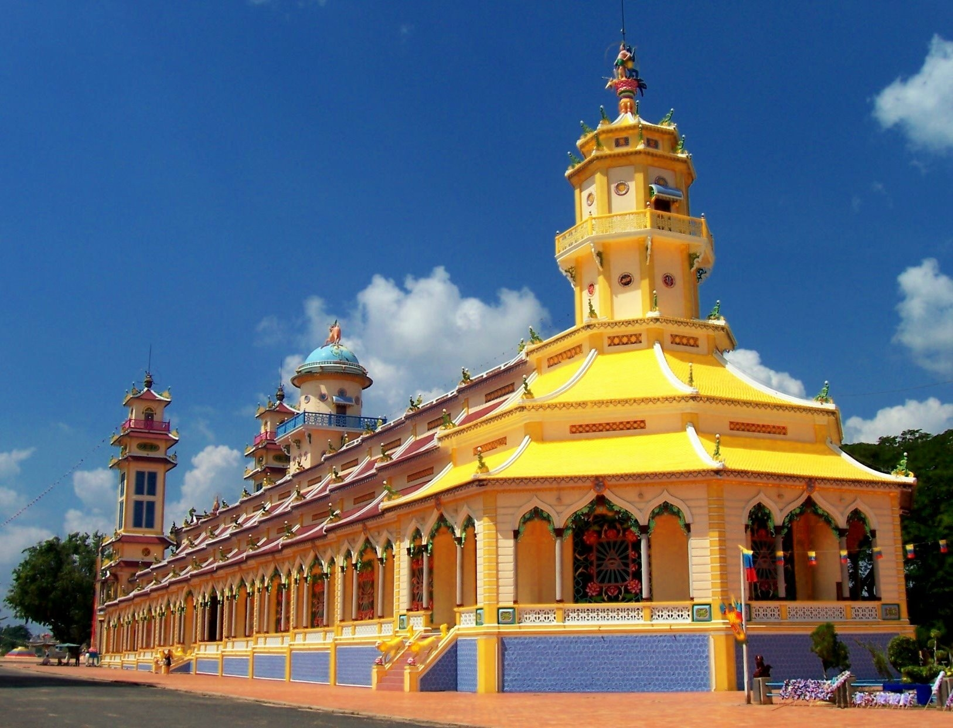
Đại Đạo Tam Kỳ Phổ Độ – Năm Đạo Thứ 89 – Tòa Thánh Tây Ninh
Nghèo sạch rách thơm mới đáng người. Nệ chi cực nhọc buổi xuân mơi.
Nay đà gặp lúc thiên ân rưới. Gắng bước đường tu hưởng phước đời. - Thi Văn Dạy Đạo

Slide 15
July Năm Ất Mùi – 2015 Tháng 7
Chủ Nhật Thứ Hai Thứ Ba Thứ Tư Thứ Năm Thứ Sáu Thứ Bảy
Sunday
Monday
Tuesday
Wednesday
Thursday
Friday
Saturday
1 2 3 4
16/5Đ 17 18 19
Ngày chay
5 6 7 8 9 10 11
20 21 22 23 24 25 26
Ngày chay
Ngày chay
12 13 14 15 16 17 18
27 28 29 30 1/6T 2 3
Ngày chay
Ngày chay
Ngày chay
Ngày chay
19 20 21 22 23 24 25
4 5 6 7 8 9 10
Ngày chay
26 27 28 29 30 31
11 12 13 14 15 16
Ngày chay
Ngày chay

Slide 16
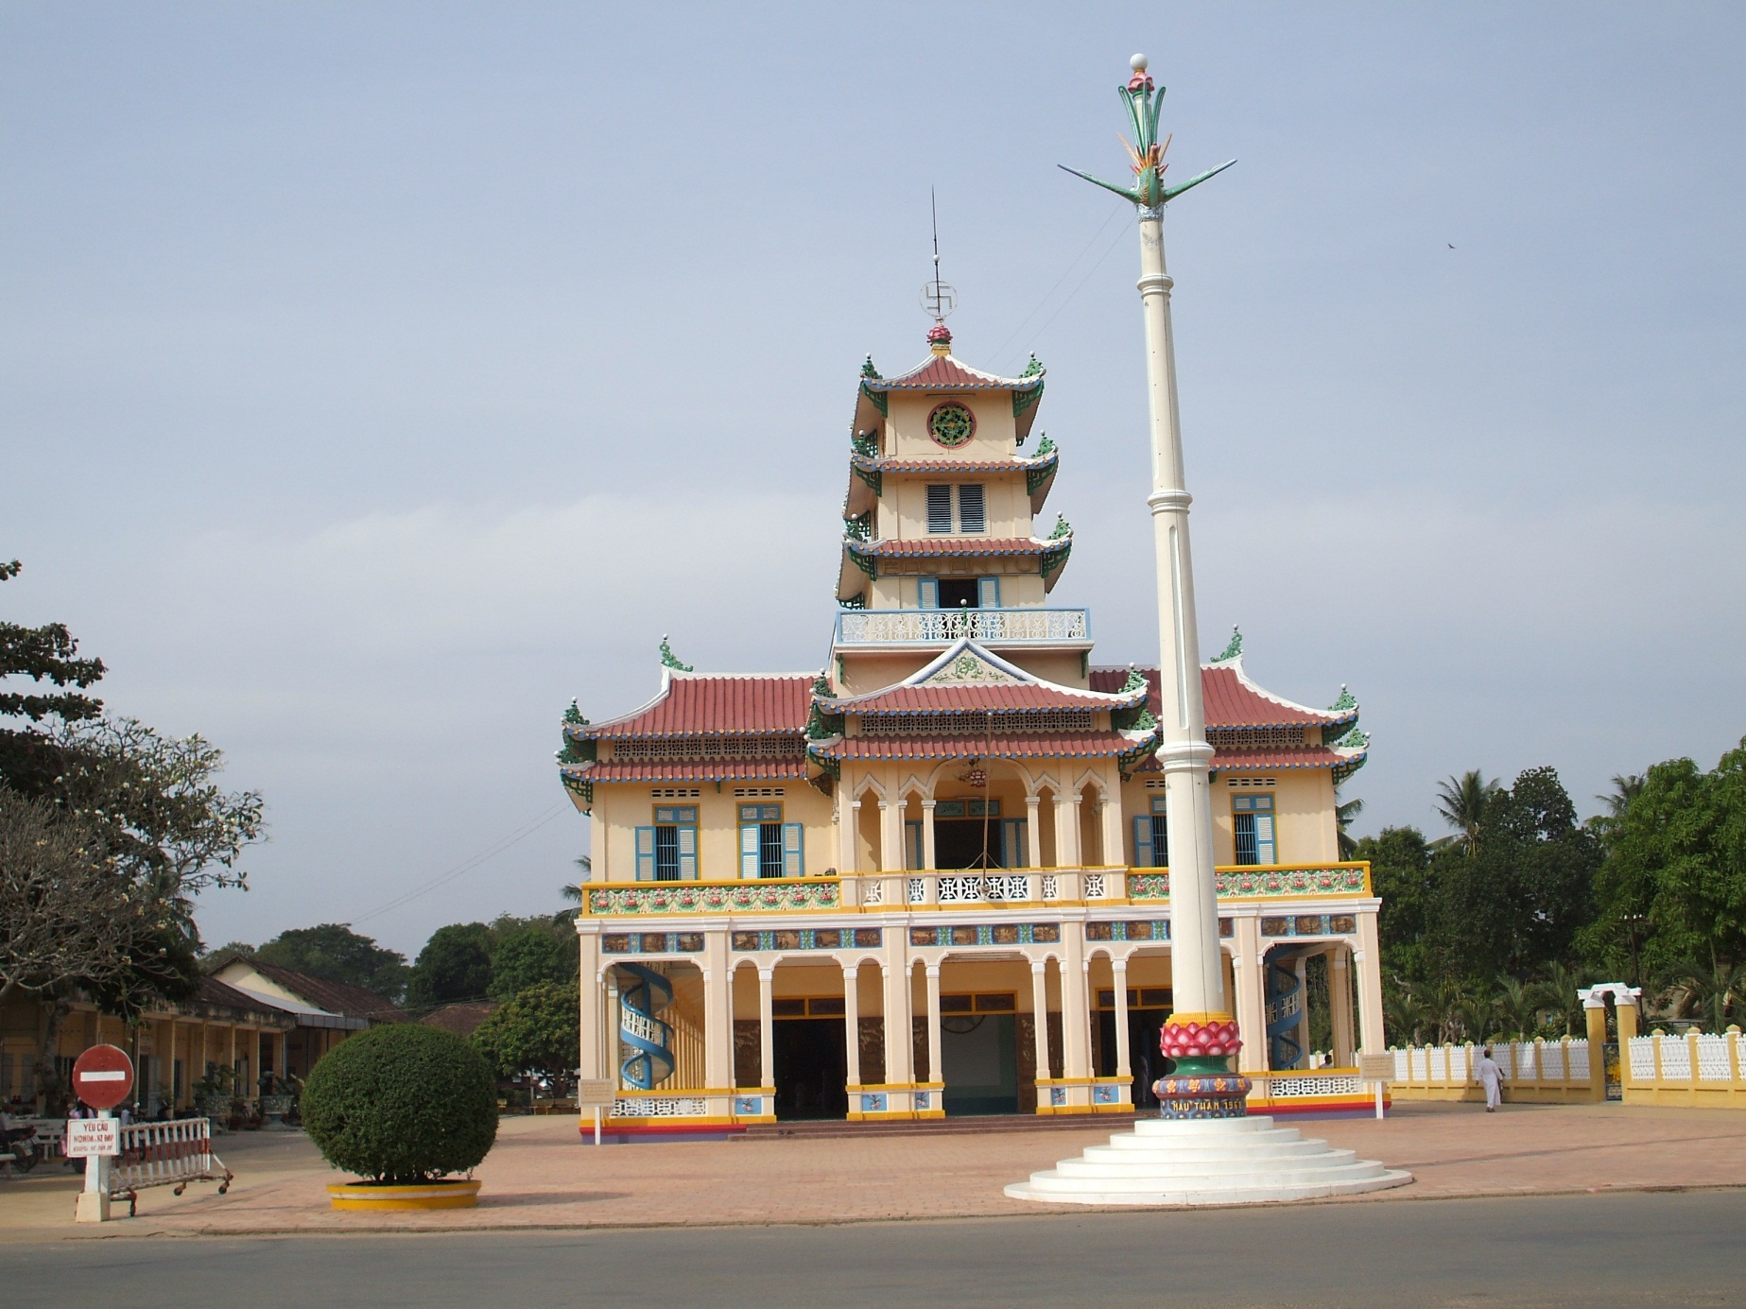
Đại Đạo Tam Kỳ Phổ Độ – Năm Đạo Thứ 89 – Tòa Thánh Tây Ninh
Chẳng quản đồng tông mới một nhà. Cùng nhau một Đạo tức cùng cha.
Nghĩa nhân đành gởi thân trăm tuổi. Dạy lẫn nhau cho một chữ hòa. - Thi Văn Dạy Đạo

Slide 17
August Năm Ất Mùi – 2015 Tháng 8
Chủ Nhật Thứ Hai Thứ Ba Thứ Tư Thứ Năm Thứ Sáu Thứ Bảy
Sunday
Monday
Tuesday
Wednesday
Thursday
Friday
Saturday
1
17/6T
2 3 4 5 6 7 8
18 19 20 21 22 23 24
Ngày chay
Ngày chay
Ngày chay
9 10 11 12 13 14 15
25 26 27 28 29 1/7Đ 2
Ngày chay
Ngày chay
Ngày chay
Ngày chay
16 17 18 19 20 21 22
3 4 5 6 7 8 9
Ngày chay
23 24 25 26 27 28 29
10 11 12 13 14 15 16
Ngày chay
Ngày chay
30 31
17 18
Ngày chay

Slide 18
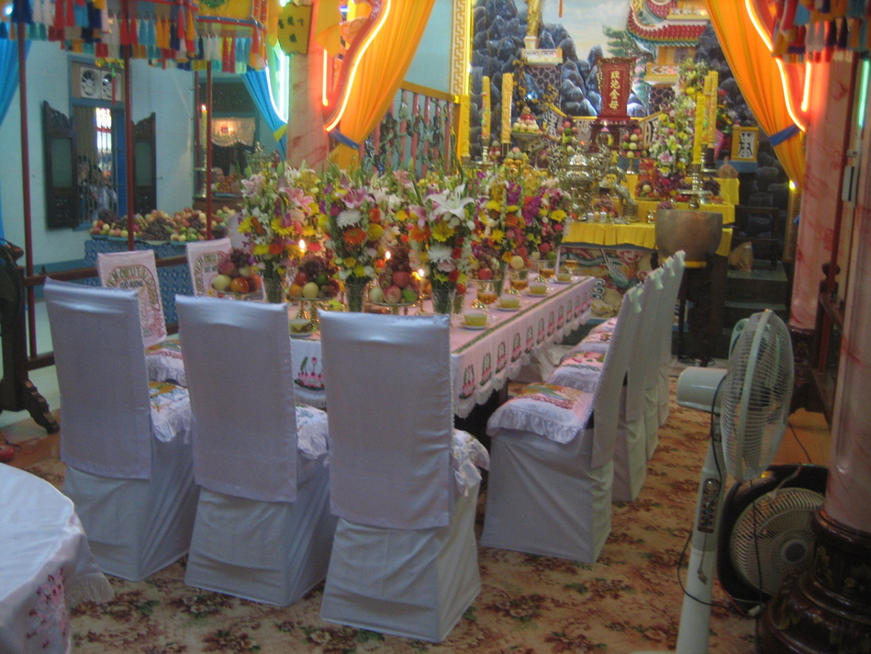
Đại Đạo Tam Kỳ Phổ Độ – Năm Đạo Thứ 89 – Tòa Thánh Tây Ninh
Tài tuy ít, đức nên nhiều. Nhiều đức mới tròn bước Đạo theo.
Theo đặng bước nào gìn bước nấy. Trở lui e vướng lúc nghiêng nghèo. - Thi Văn Dạy Đạo

Slide 19
September Năm Ất Mùi – 2015 Tháng 9
Chủ Nhật Thứ Hai Thứ Ba Thứ Tư Thứ Năm Thứ Sáu Thứ Bảy
Sunday
Monday
Tuesday
Wednesday
Thursday
Friday
Saturday
1 2 3 4 5
19/7Đ 20 21 22 23
Ngày chay
6 7 8 9 10 11 12
24 25 26 27 28 29 30
Ngày chay
Ngày chay
Ngày chay
Ngày chay
13 14 15 16 17 18 19
1/8Đ 2 3 4 5 6 7
Ngày chay
20 21 22 23 24 25 26
8 9 10 11 12 13 14
Lễ kỷ niệm Đức
Cao Thượng Sanh
Ngày chay
Ngày chay
27 28 29 30
15 16 17 18
Ngày chay
Ngày chay

Slide 20
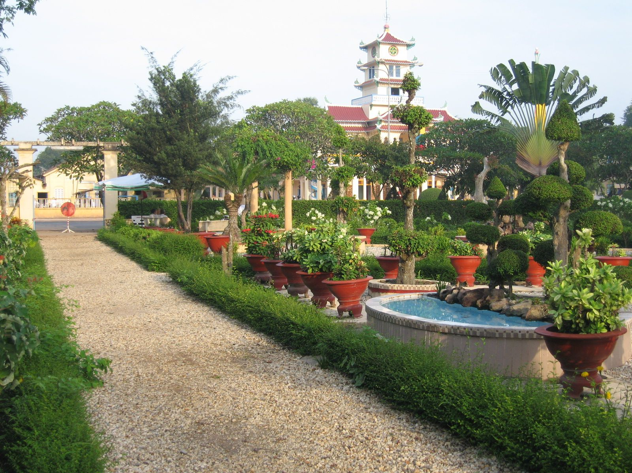
Đại Đạo Tam Kỳ Phổ Độ – Năm Đạo Thứ 89 – Tòa Thánh Tây Ninh
Dò theo đường chánh chớ sai lầm. Biết đạo cần trau một chữ tâm.
Tiên Phật nơi mình đâu phải khó. Khó do chẳng trọn tấm chơn thành. - Thi Văn Dạy Đạo

Slide 21
October Năm Ất Mùi – 2015 Tháng 10
Chủ Nhật Thứ Hai Thứ Ba Thứ Tư Thứ Năm Thứ Sáu Thứ Bảy
Sunday
Monday
Tuesday
Wednesday
Thursday
Friday
Saturday
1 2 3
19/8Đ 20 21
4 5 6 7 8 9 10
22 23 24 25 26 27 28
Lễ Kn Đức
Hộ Pháp qui Thiên
Ngày chay
Ngày chay
Ngày chay
11 12 13 14 15 16 17
29 30 1/9Đ 2 3 4 5
Ngày chay
Ngày chay
Ngày chay
18 19 20 21 22 23 24
6 7 8 9 10 11 12
Vía Đức Nguyệt
Tâm Chơn Nhơn
Ngày chay
25 26 27 28 29 30 31
13 14 15 16 17 18 19
Vía Đức Phật Thích Ca
& kn Bà Đầu Sư Lâm Hương Thanh
Ngày chay
Ngày chay
Ngày chay

Slide 22
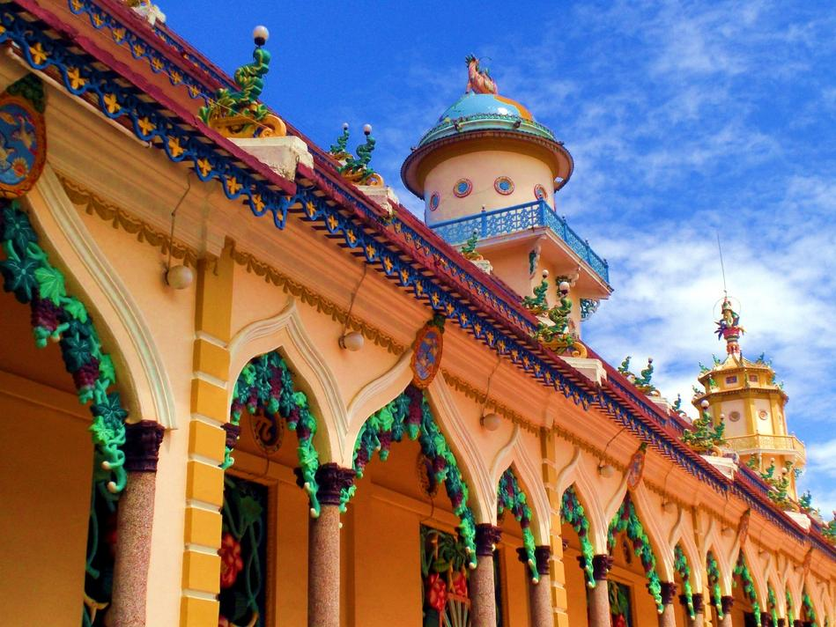
Đại Đạo Tam Kỳ Phổ Độ – Năm Đạo Thứ 89 – Tòa Thánh Tây Ninh
Cỏi thế tìm nơi đạo đức vào. Lòng thành Thần Thánh chứng công lao.
Nhân sanh thấy khổ đưa tay cứu. Chẳng mất phần sau địa vị cao. - Thi Văn Dạy Đạo

Slide 23
November Năm Ất Mùi – 2015 Tháng 11
Chủ Nhật Thứ Hai Thứ Ba Thứ Tư Thứ Năm Thứ Sáu Thứ Bảy
Sunday
Monday
Tuesday
Wednesday
Thursday
Friday
Saturday
1 2 3 4 5 6 7
20/9Đ 21 22 23 24 25 26
Lễ Sanh Nhật
Đức Hộ Pháp
Ngày chay
Ngày chay
8 9 10 11 12 13 14
27 28 29 30 1/10T 2 3
Ngày chay
Ngày chay
Ngày chay
Ngày chay
15 16 17 18 19 20 21
4 5 6 7 8 9 10
Ngày chay
22 23 24 25 26 27 28
11 12 13 14 15 16 17
Ngày chay
Ngày chay
29 30
18 19
Ngày chay

Slide 24
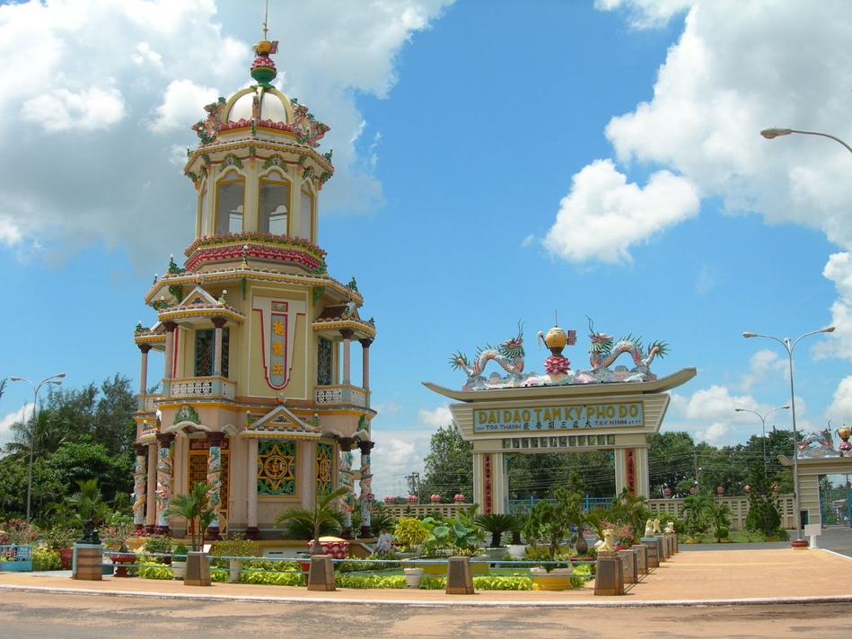
Đại Đạo Tam Kỳ Phổ Độ – Năm Đạo Thứ 89 – Tòa Thánh Tây Ninh
Suối lành đổ nước hóa sông thanh. Đức hạnh muốn trau vẹn tánh lành.
Trước muốn đưa chơn vào cửa Phạm. Hỏi mình có trọn tấm lòng thành? - Thi Văn Dạy Đạo

Slide 25
December Năm Ất Mùi – 2015 Tháng 12
Chủ Nhật Thứ Hai Thứ Ba Thứ Tư Thứ Năm Thứ Sáu Thứ Bảy
Sunday
Monday
Tuesday
Wednesday
Thursday
Friday
Saturday
1 2 3 4 5
20/10T 21 22 23 24
Ngày chay
Ngày chay
6 7 8 9 10 11 12
25 26 27 28 29 1/11Đ 2
Ngày chay
Ngày chay
Ngày chay
Ngày chay
13 14 15 16 17 18 19
3 4 5 6 7 8 9
Ngày chay
20 21 22 23 24 25 26
10 11 12 13 14 15 16
Vía Đức Chúa Jesus
Ngày chay
Ngày chay
27 28 29 30 31
17 18 19 20 21
Lễ kỷ niệm Đức
Cao Thượng Sanh
Ngày chay

Slide 26
July Năm Ất Mùi – 2015 Tháng 7
Chủ Nhật Thứ Hai Thứ Ba Thứ Tư Thứ Năm Thứ Sáu Thứ Bảy
Sunday
Monday
Tuesday
Wednesday
Thursday
Friday
Saturday
1 2 3 4 5
20/10T 21 22 8 9
Ngày chay
6 7 8 9 10 11 12
10 11 12 13 14 15 16
Ngày chay
Ngày chay
13 14 15 16 17 18 19
17 18 19 20 21 22 23
Ngày chay
Ngày chay
20 21 22 23 24 25 26
24 25 26 27 28 29 30
Vía Đức Quan
Thánh Đế Quân
Ngày chay
Ngày chay
Ngày chay
Ngày chay
27 28 29 30 31
1/7 2 3 4 5
Ngày chay

Slide 27
February Năm Ất Mùi – 2015 Tháng 2
Chủ Nhật Thứ Hai Thứ Ba Thứ Tư Thứ Năm Thứ Sáu Thứ Bảy
Sunday
Monday
Tuesday
Wednesday
Thursday
Friday
Saturday
1
2/1
2 3 4 5 6 7 8
3 4 5 6 7 8 9
Ngày chay
9 10 11 12 13 14 15
10 11 12 13 14 15 16
Ngày chay
Ngày chay
16 17 18 19 20 21 22
17 18 19 20 21 22 23
Ngày chay
Ngày chay
23 24 25 26 27 28
24 25 26 27 28 29
Ngày chay
Ngày chay
Ngày chay
Ngày chay

Slide 28
March Năm Ất Mùi – 2015 Tháng 3
Chủ Nhật Thứ Hai Thứ Ba Thứ Tư Thứ Năm Thứ Sáu Thứ Bảy
Sunday
Monday
Tuesday
Wednesday
Thursday
Friday
Saturday
1
1/2
Ngày chay
2 3 4 5 6 7 8
2 3 4 5 6 7 8
Ngày chay
9 10 11 12 13 14 15
9 10 11 12 13 14 15
Vía Đức Thái Thượng Lão Quân
Ngày chay
Ngày chay
16 17 18 19 20 21 22
16 17 18 19 20 21 22
Vía Đức Quan Âm
Ngày chay
23 24 25 26 27 28 29
23 24 25 26 27 28 29
Ngày chay
Ngày chay
Ngày chay
Ngày chay
30 31
Lễ kỷ niệm Đức
Cao Thượng Phẩm
30 1/3
Ngày chay
Ngày chay

Slide 29
September Năm Ất Mùi – 2015 Tháng 9
Chủ Nhật Thứ Hai Thứ Ba Thứ Tư Thứ Năm Thứ Sáu Thứ Bảy
Sunday
Monday
Tuesday
Wednesday
Thursday
Friday
Saturday
1 2 3 4 5 6
10/10 11 12 13 14 15
Lễ Hạ Ngươn
và kn ngày Khai
Đạo ĐĐTKPĐ
Vía Đức
Quyền Giáo Tông
Ngày chay
Ngày chay
7 8 9 10 11 12 13
16 17 18 19 20 21 22
Ngày chay
14 15 16 17 18 19 20
23 24 25 26 27 28 29
Ngày chay
Ngày chay
Ngày chay
Ngày chay
21 22 23 24 25 26 27
30 1/11 2 3 4 5 6
Ngày chay
Ngày chay
28 29 30 31
7 8 9 10
Ngày chay

